Slide 1

RUNOILLEN JA RIIMITELLEN KOHTI KEVÄTTÄ
Aurinko meiltä lumet sulattaa, pian vihertää jo jäinen maa. Aina suloista on kun saapuu kevät, ihmiset ilosta hymyilevät.
Keuruun kaupunki, varhaiskasvatus
© Sonja niinikoski

Slide 2
Miksi?
Kielten rikas maailma
Ilmaisun monet muodot
Runot kielen rikastuttajana
Runojen rytmikkyys
Kielellinen tietoisuus
Tunteet
Sana-varasto
Kivoja ja kepeitä
Hassuttelu, leikittely
Laaja-alaisuus
Jää helposti varjoon
Mieli-kuvitus

Slide 3
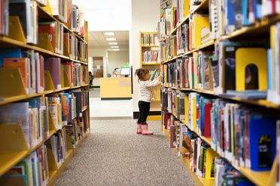
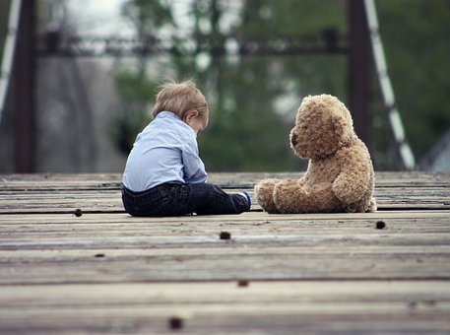
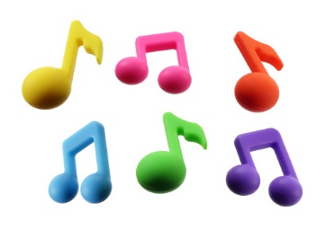

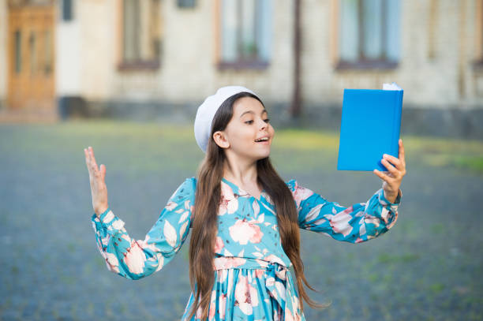
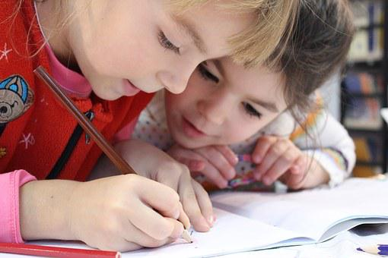
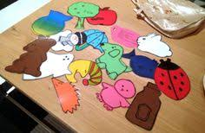
mitä kaikkea se voi olla?
LAPSEN OSALLISUUS JA AKTIIVINEN TOIMIJUUS!

Slide 4
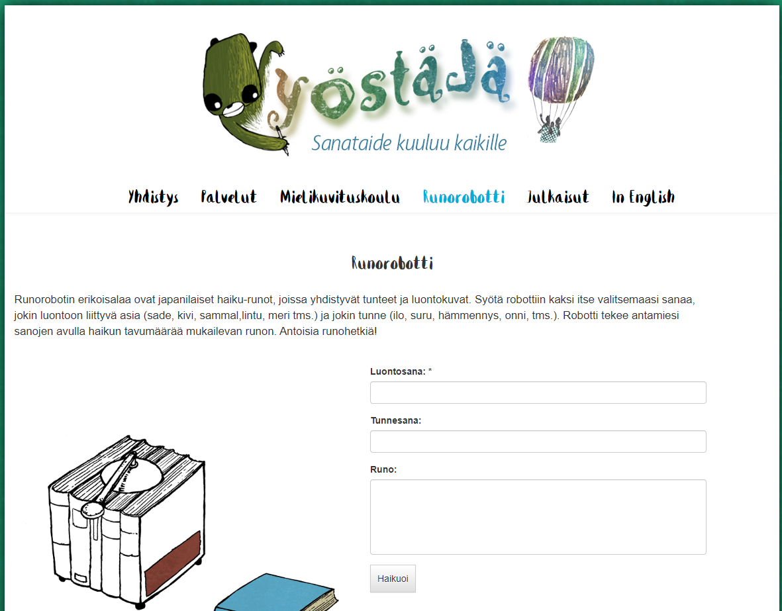
Ja sitten RIPAUS DIGIÄ MUKAAN!
MM.
Hannele huovin runot
Runorobotti
Speechnotes / speechy –sovellus → puhe tekstiksi
Book creator → sovellus omien kirjojen tekemiseen
LAPSELLE MAHDOLLISUUS KOKEILLA KIRJOITTAMISTA
TIETOKONEELLA
RUNOJEN KUVITTAMINEN VALOKUVAAMALLA
Ideat ja oivallukset jakoon teamsissä!

Slide 5
Ajatuksia, ihmetyksiä?
Aikataulutus
Toteutus maalis-toukokuun aikana, omalle ryhmälle sopivalla tavalla
Kirjasto
Kirjasto on luvannut etsiä runo- ja lorukirjoja valmiiksi toiveidenne mukaisesti!
Aikuinen on matkanjärjestäjä, mutta lapsi saa olla matkanjohtaja!
Olethan etukäteen yhteydessä!

